Slide 1
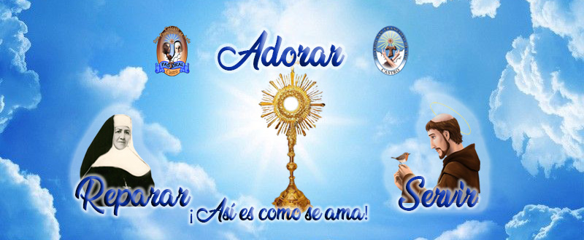


Slide 2


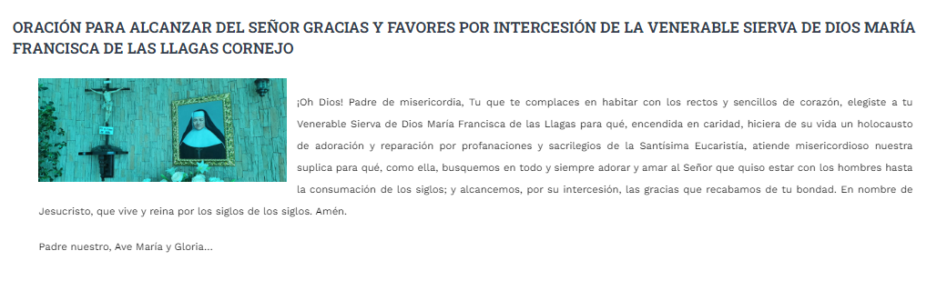
Oración para alcanzar del Señor gracias y favores por intercesión
de la Venerable Sierva de Dios María Francisca de las Llagas Cornejo.
Unidos en Cristo para Evangelizar
Fundación Educacional Colegio San Francisco de Asís
Dirección de Formación - Departamento de Pastoral 2023
¡Oh Dios! Padre de misericordia,
Tu que te complaces en habitar con los rectos y sencillos de corazón,
Elegiste a tu Venerable Sierva de Dios María Francisca de las Llagas para qué, encendiera en caridad, hiciera de su vida un holocausto de adoración y reparación por profanaciones y sacrilegios de al Santísima Eucaristía, atiende misericordioso nuestra suplica para qué, como ella, busquemos en todo y siempre adorar y amar al Señor que quiso estar con los hombres hasta la consumación de los siglos; y alcancemos, por su intercesión, las gracias que recabamos de tu bondad. En nombre de Jesucristo, que vive y reina por los siglos de los siglos, Amén.

Slide 3
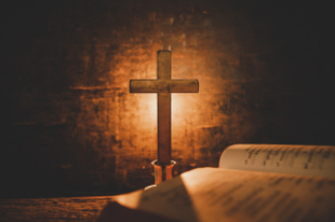
Unidos en Cristo para Evangelizar
Fundación Educacional Colegio San Francisco de Asís
Dirección de Formación - Departamento de Pastoral 2023
Bendición de la Venerable Sierva de Dios
Sor María Francisca de las Llagas
“El Señor te colme a manos llenas,
de todas sus bendiciones y luces,
Que te dé la salud,
Te conceda la salvación eterna,
Y te libre de todo pecado mortal.
Amén.

Slide 4
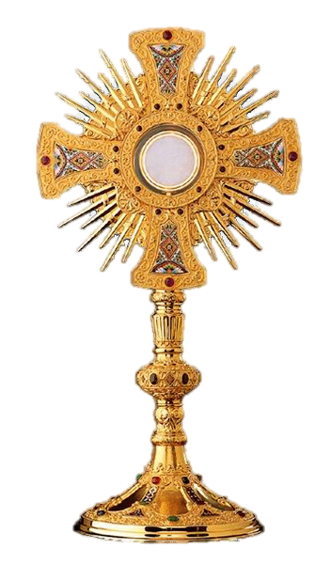
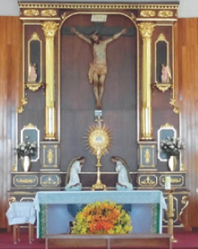

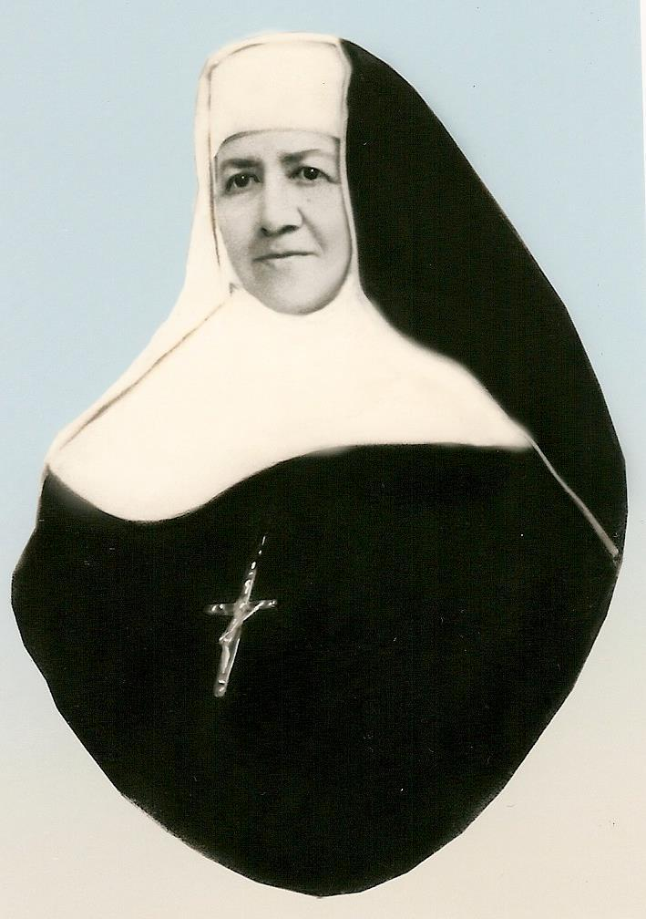

«¡Qué bueno es Dios!, pues nos da ocasiones para prácticamente manifestarle nuestro amor…»
(V 27-12-28).
Unidos en Cristo para Evangelizar
Fundación Educacional Colegio San Francisco de Asís
Dirección de Formación - Departamento de Pastoral 2023
Paz y Bien, Pastoral

